Slide 1
Ναυπηγία Ι – Ναυτιλιακές γνώσεις
Στοιχεία ναυτικής τέχνης

Slide 2
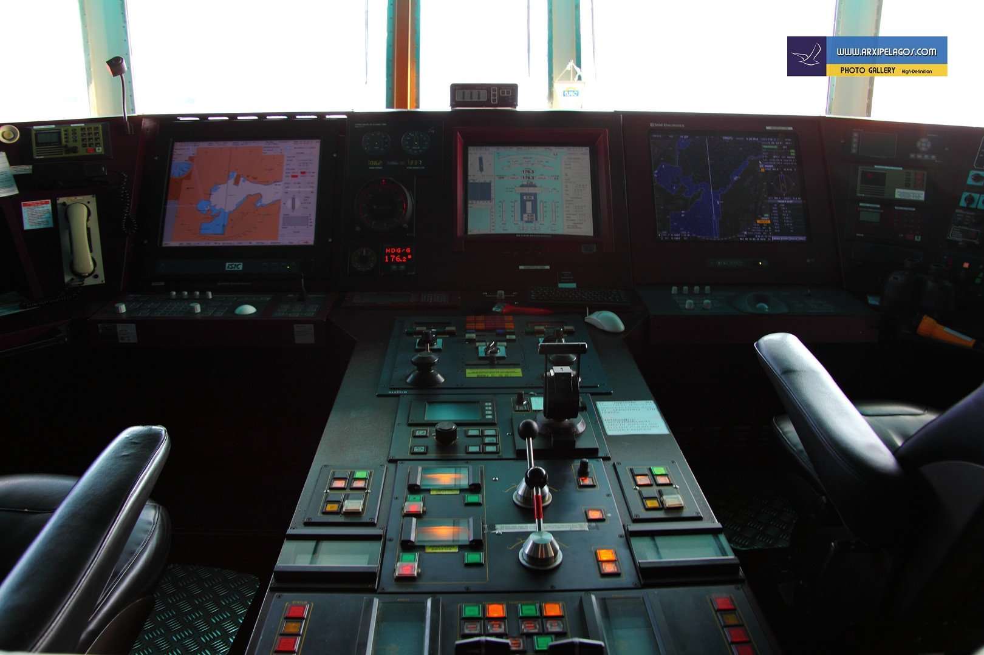
ΓΕΦΥΡΑ ΕΝΌΣ ΣΥΓΧΡΟΝΟΥ ΠΛΟΙΟΥ

Slide 3
Οιακοστρόφιο (πηδάλιο) – Αυτόματος πιλότος.

Slide 4
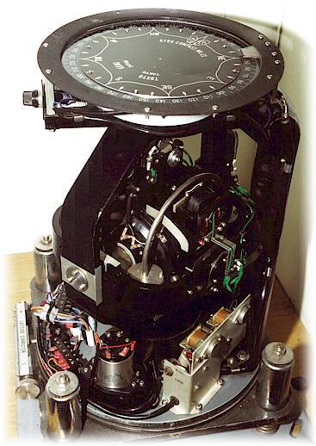
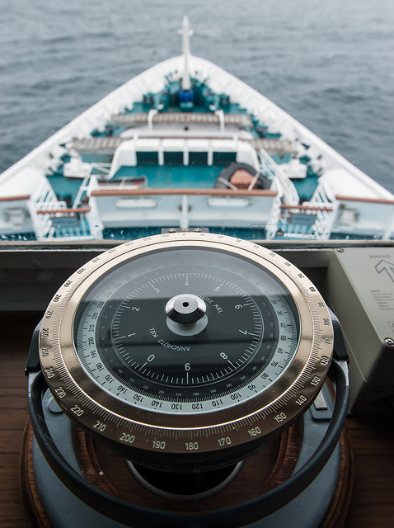
Γυροσκοπική πυξίδα

Slide 5
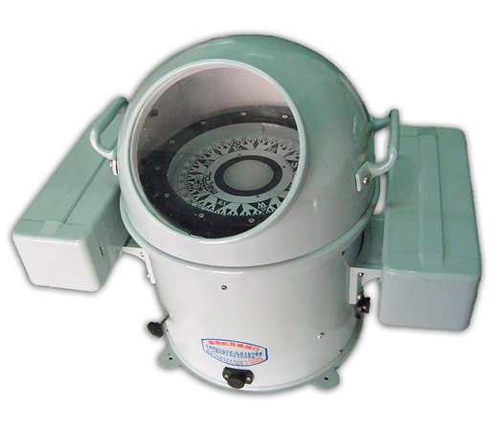
Μαγνητική πυξίδα

Slide 6
Plotting sheet

Slide 7
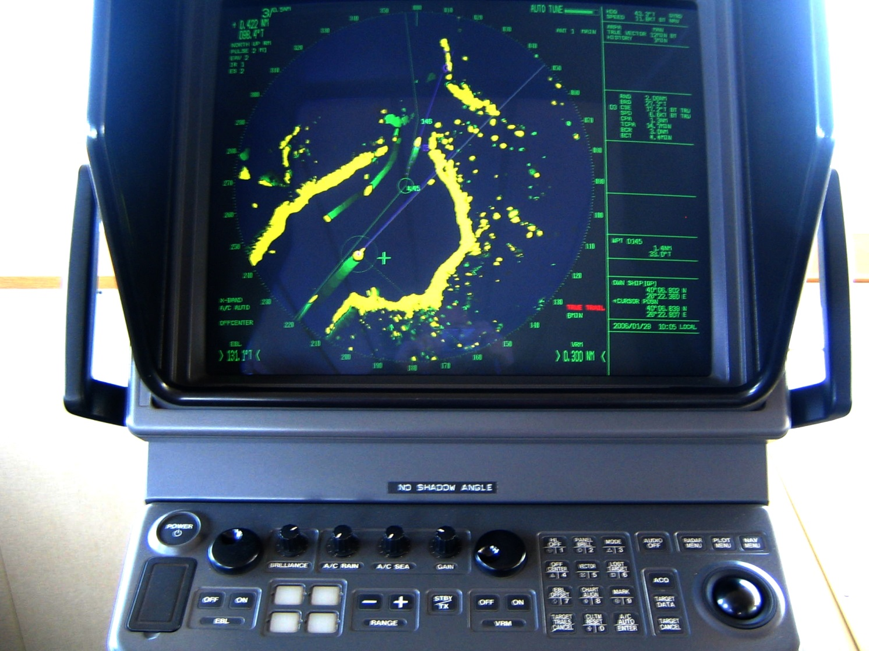
radar
X-band (9Ghz)
S-band(3Ghz)

Slide 8
Radar - Arpa

Slide 9
Κλινόμετρο

Slide 10
Χειριστήρια μηχανών

Slide 11
Bow thruster

Slide 12
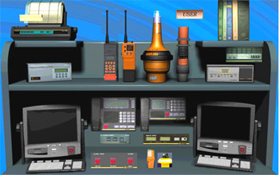
GMDSS (Global Maritime Distress Signal System)

Slide 13
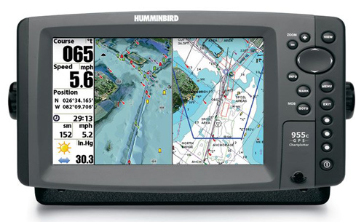
GPS (Global Positioning System)

Slide 14
AIS (Automatic Identification System)

Slide 15
ECDIS (Electronic Chart Display and Information System)

Slide 16
Λοιπός εξοπλισμός
VDR (Voyage Data Recorder)

Slide 17
Φορτωτήρες ή μπίγες.
Μέρη μπίγας
Ιστός
Κορμός.
Ορθωτήρας (ποδάρι).
Ολκοί (γκάιδες).
Ενισχυτικός ολκός (ρεφόρτσο).
Επάρτης (ρόναρης).
Ελάχιστη γωνία κορμού με το κατάστρωμα 20 ^{ο}
Γωνία δοκιμής 15 ^{ο}
Φορτίο ασφαλείας (Safe Working Load) προκύπτει με μείωση της γωνίας δοκιμής κατά 20-25%.
Συνδυασμός δύο μπιγών ονομάζεται Αμερικάνα.

Slide 19
Φορτωτήρες ανυψώσεως μεγάλων βαρών ή μαγγιόρες μπίγες.

Slide 20
Γερανοί πλοίου

Slide 21
Γερανογέφυρες

Slide 23
Μέρη της λέμβου
Τρόπιδα ή καρένα.
Στείρα ή κοράκι.
Ποδόστημα.
Εγκοίλια ή στραβόξυλα.
Μαδέρια ή επιγκενίδες.
Κουπαστή ή περιτόναιο.
Επισκαλμίς.
Σκαλμοί.
Σέλματα.
Στραγαλιές ή πανιόλα.
Πίρος.
Πεισμάτιο ή μπαρούμα.
Παρατροπίδια.

Slide 24
Τσακιστή

Slide 25
Σταυρόκομπος

Slide 26
Ακροδέσμος ή οχτάρι

Slide 27
Ψαλιδιά

Slide 28
Καντηλίτσα

Slide 29
Ποδόκομπος

Slide 30
Φίμωμα ή λιγαδούρα

Slide 31
Ματισιά

Slide 32
Γάσα

